Slide 1



Slide 2

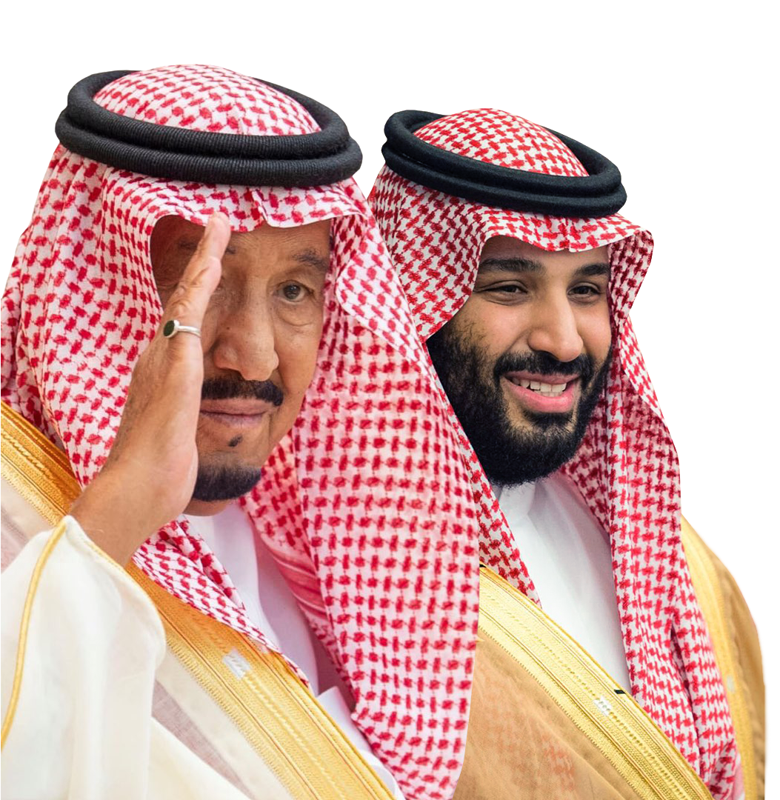

Slide 3


Slide 4
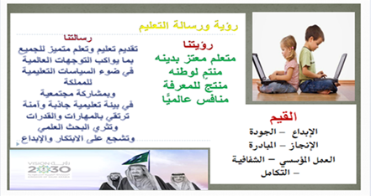

Slide 5
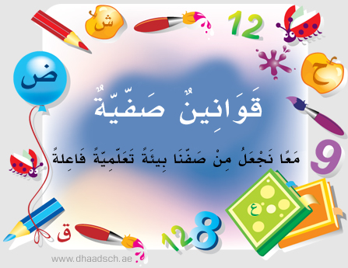

Slide 6
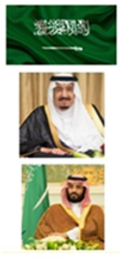
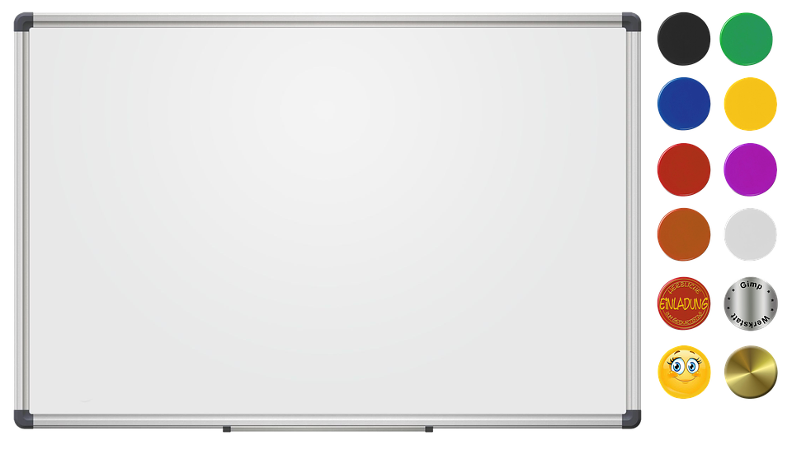

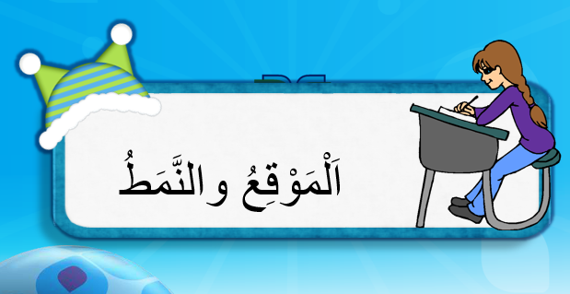



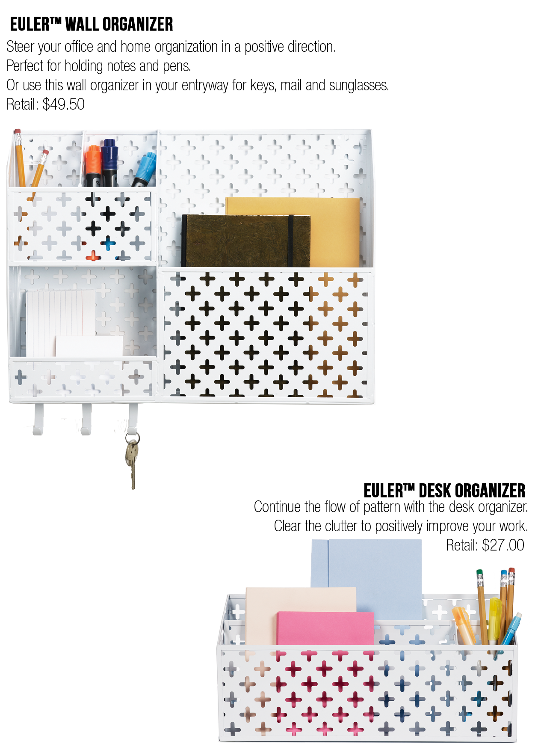

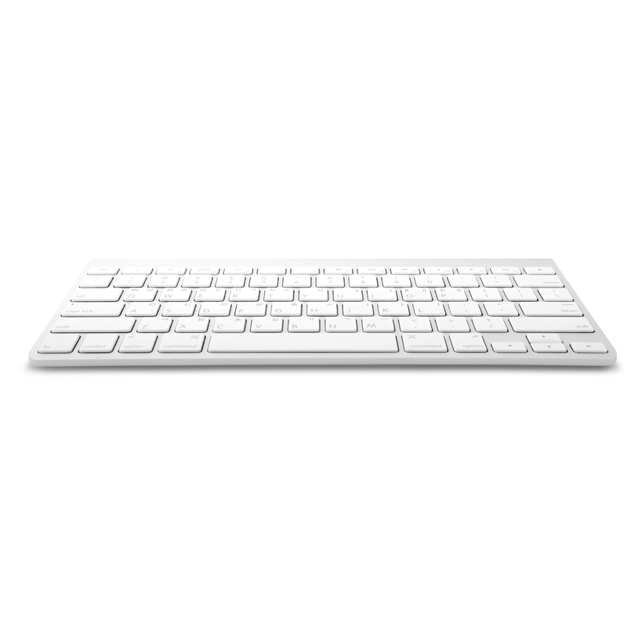
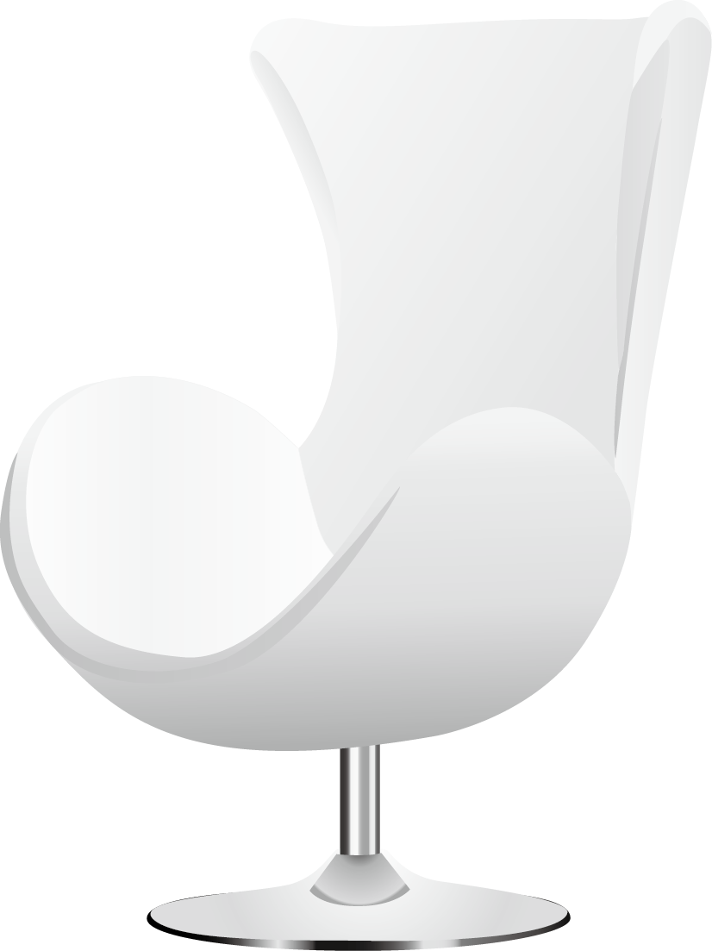

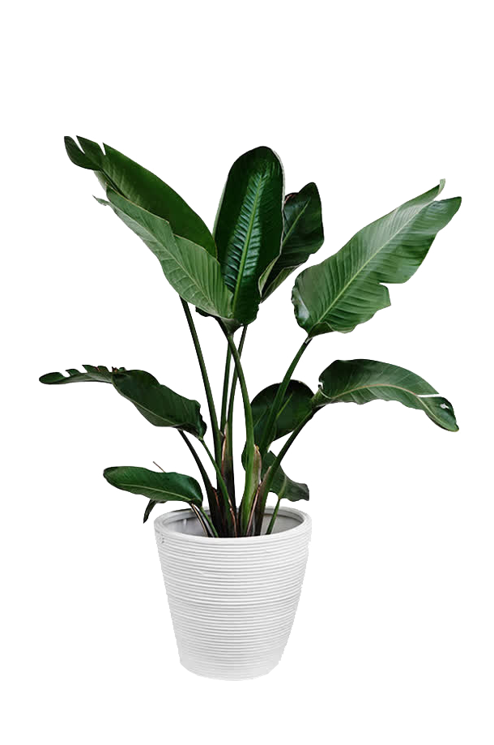
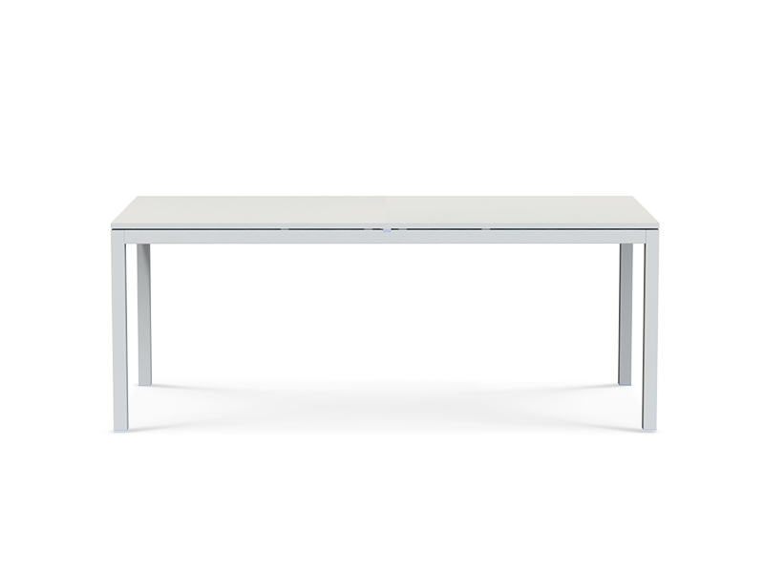
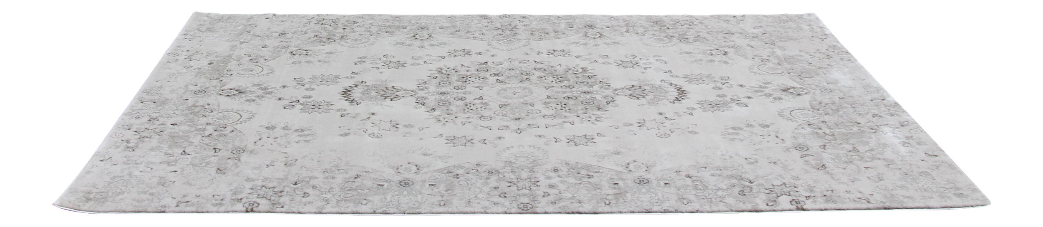
فصل

Slide 7
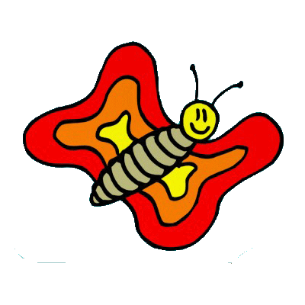
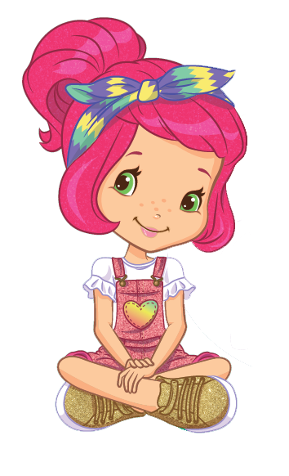

نشاط
حددي موقع الفراشات بالنسبة للفتاة وكذلك الكور

Slide 8
اليوم : الثلاثاء
التاريخ : 8 / 3 / 1444هـ
الفصل الثالث : الموقع والنمط
موضوع الدرس : فوق , تحت
فكرة الدرس والهدف منه:
استعمال المفردتين ((فوق))، ((تحت)) لوصف مواضع الأشياء بالنسبة إلى بعضها بعضاً.
صفحة 46

Slide 9
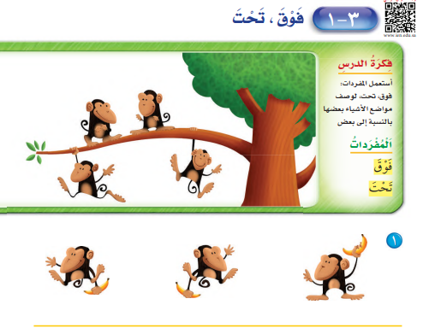
صف موقع الموز بالنسبة للقرد مستعملاً: (فوق أو تحت) وأحيط
تحت
تحت
فوق
أحوط الموز الذى يقع فوق القرد و أضع علامة x على الموز الذى يقع تحت القرد .

Slide 10
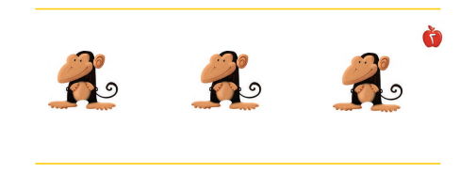
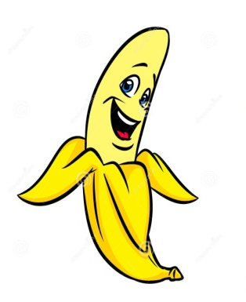
ارسم موزة تحت القرد الأول.
ارسم موزة فوق القرد الثاني والثالث.

Slide 11
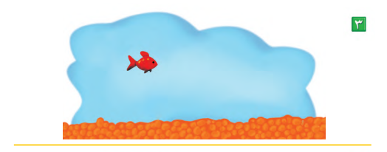
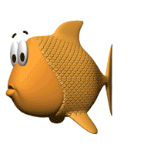
ارسم سمكة زرقاء تحت الحمراء، وسمكة صفراء فوقها

Slide 12
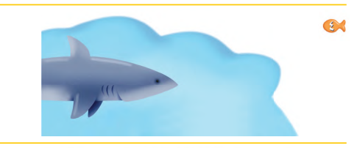
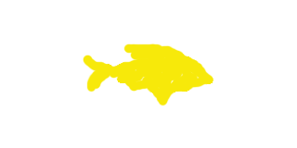
ارسم سمكة صغيرة فوق السمكة الكبيرة التي في الصورة ولونها بالأصفر

Slide 13
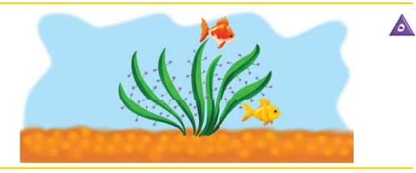
صف موقع السمكة مستعملاً: (فوق أو تحت)
السمكة فوق
السمكة تحت
أحوط السمكة التي تقع فوق النبتة، و أضع علامة xعلى السمكة التي تقع تحت النبتة.

Slide 14
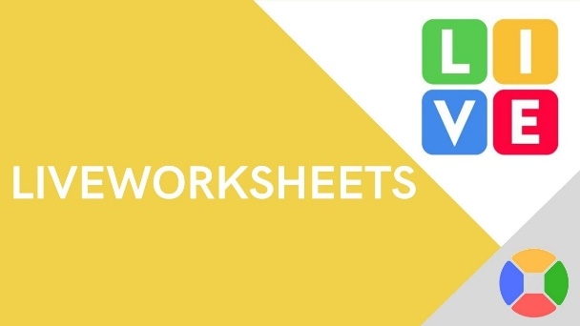
نشاط ختامي
https://www.liveworksheets.com/oi2439815ur

Slide 15
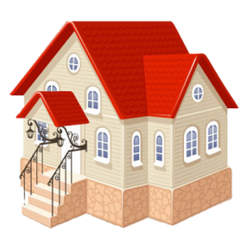

نشاط منزلي
الواجب
عند تنظيف المنزل ،أَشرِك طفلك معك ووجهه لاستعمال المفردات: (فوق، تحت) كأن تطلب إليه مثلا: وضع سلة المهملات تحت الطاولة، أو ترتيب الكتب فوق الرف .

Slide 16
